Slide 1
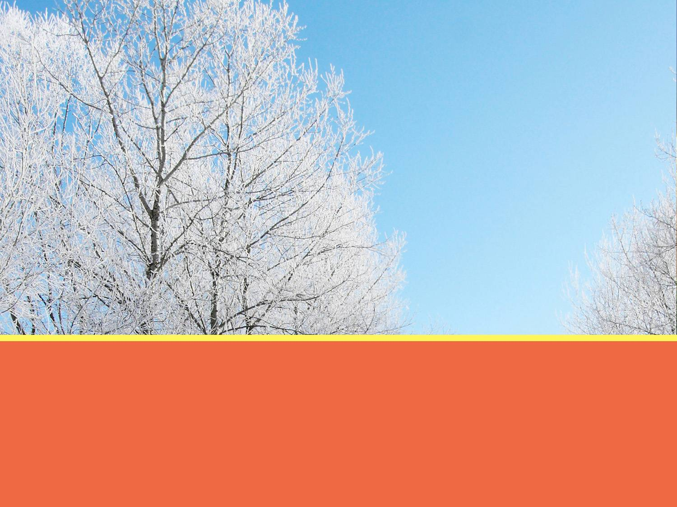
第5课 荆轲刺秦王

Slide 2
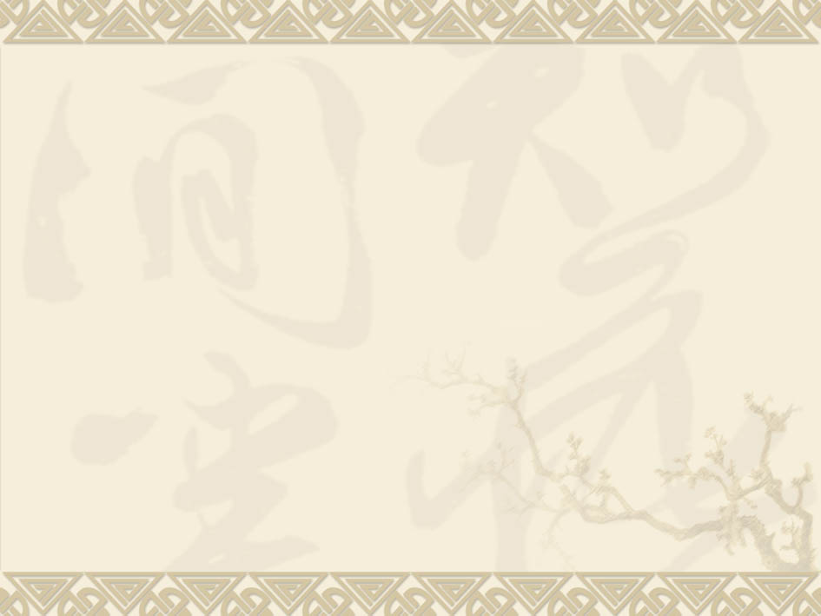
《战国策》简介
又称《国策》，体例是国别体。
编者是西汉末年的刘向。
全书33篇，反映了战国时期各国政治、军事、外交方面的一些活动情况和社会面貌，着重记载了策士谋臣的策略和言论。

Slide 3
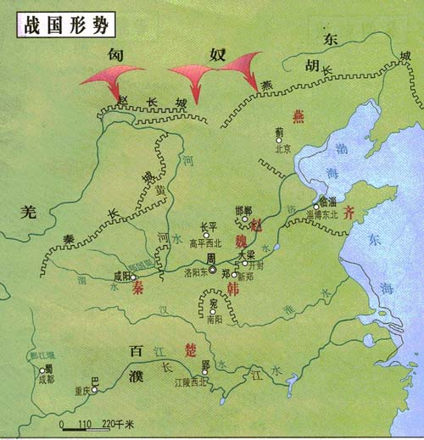
燕
Zx xk
秦

Slide 4
背景简介:
《荆轲刺秦王》的故事发生在战国末期的公元前227年，即秦统一中国之前的六年。当时，秦于公元前230年灭韩，又于公元前228年破赵（灭赵是公元前222年）秦统一六国的大势已定。地处赵国东北方的燕国是一个弱小的国家。

Slide 5
荆轲刺秦王失败之后，秦大举攻燕，于公元前226年破燕，公元前222年灭燕。第二年，“秦并天下，立号为皇帝”。

Slide 6
对照注解Zx x k
初步疏通课文

Slide 7
文 章 结 构
开端
1-2
行刺缘起
发展
3-9
行刺准备
高潮
10-17
廷刺秦王
荆轲被斩
18
结局

Slide 8
研读第一部分：行刺缘起。
①荆轲是在怎样的形势下出场的？
秦军攻破赵国，
燕国危在旦夕。

Slide 9
②荆轲与太子的对话，表现了荆轲怎样的性格特点？
表现他城府很深，有谋略
胆识超人，气魄非凡
③文章写太子“不忍”有什么作用？
反衬荆轲智谋非凡，英勇果敢。

Slide 10
研读第二部分：行刺准备
思考：④荆轲与太子丹为刺秦王做了哪些准备工作？哪些详写？哪些略写？
详
略
求取信物
准备匕首 配备副手

Slide 11
⑤荆轲私见樊於期为什么能使他慷慨献身？
荆轲三问樊於期
先从秦王的刻毒残忍说起Zx x k，动之以情，
再从解患报仇方面晓之以义
最后和盘托出行刺打算，舍生取义
使樊将军激动得“偏袒扼腕而进”。樊将军自刎献身，既表现了他的义勇刚烈，也表现了他对荆轲的理解与信任

Slide 12
⑥荆轲与太子丹在准备工作中有些什么分歧？表现了人物怎样的性格？
太子催促荆轲 荆轲怒叱太子
太子：浮躁多疑，谋事不周
荆轲：刚烈英勇

Slide 13
⑦作者是怎样描写易水辞诀这一场面的？有什么作用？
情景交融、侧面烘托
烘托出人物形象，
表现出人物精神。

Slide 14
研读第三部分：
⑧荆轲是怎样掩饰秦武阳的失态的，这表现了荆轲怎样的性格特点？

Slide 15
⑨课文是怎样表现荆轲与秦王的较量的？
⑩荆轲在断左股、“被八创”以后仍“倚柱而笑”，“箕踞以骂”，说明了什么？

Slide 16
研读第四部分：
⑾荆轲被斩以后，秦王还“目眩良久”，这样写有什么作用？

Slide 17

情节 矛盾冲突 形象
大军压境
计议行刺 不忍 私见 深谋远虑
一、准备 求取信物 善于言辞
准备匕首
配备副手 武阳 所待 周密
怒而遂发 迟之 怒叱 刚毅
二、决别 易水送行 视死如归
慷慨悲歌
计见秦王 机智
顾笑武阳 色变 顾笑 临危不惧
三、行刺 秦廷搏击 英勇顽强
倚柱笑骂
遇难去逝 宁死不屈
回顾总结情节、形象

Slide 18
人物形象：
荆轲是怎样的一个人?
♣ 为国分忧,雪耻报仇,报效太子。
♣ 深沉,刚毅,慷慨。准备信物,深谋远虑。
♣ 迟发见疑,他怒叱太子。取道易水,慷慨 悲歌。
♣ 工于心计善于言辞。胸有成竹,周密策划，义激樊於期。
♣ 临危从容不迫,遮掩搪塞，机智过人。
♣ 不畏强暴,不避艰险,不怕牺牲,视死如归的大无畏精神。明知“一去不复还”,仍一往无前,身受重伤,仍拼死一搏,英雄气概,值得称道。

Slide 19
荆轲的形象
勇（顾笑武阳，倚柱而笑，箕踞而骂）
智（私会樊於期，顾笑武阳）
义（为燕国百姓，为报太子之恩）
荆轲是一个不畏强暴 见义勇为 擅长词令 一诺千金 沉着机智 刚毅勇敢 视死如归的侠客形象。

Slide 20
应该怎样认识荆轲刺秦王的行为?
荆轲刺秦王这件事并不能真正挽救燕国的危亡，荆轲也是为报太子丹的知遇之恩才毅然前往的。荆轲之所以值得肯定，并不在于为太子丹报私怨，而在于他站在斗争的最前列反对秦国对山东六国的进攻和挽救燕国的危亡。千百年来，受压迫的人们之所以敬仰荆轲，也正是基于他那种同情弱小和反抗强暴的义侠精神。当然这当中也流露出“士为知己者死”的因素这既是荆轲本身的局限，也是作者的局限。从荆轲刺秦王的做法来看，这种个人的恐怖手段是不可取的，企图凭借个人的拼杀来改变历史的进程更是不可能的，这些都反映了历史的和阶级的局限。

Slide 21
归纳总结本文的写作特点：
“长于叙事，精于描写”是《战国策》写作的特点，本文很好地体现了这一特点。文章结构完整，情节曲折生动，可读性很强，有小说的影子；大量的行动描写，语言描写塑造人物，使人物形象鲜明生动；场面描写有特色，特别是刺秦王一段，既有全景描写，又有特写，集中完整的表现了当时紧张激烈的气氛，给人惊心动魄的感觉。

Slide 22
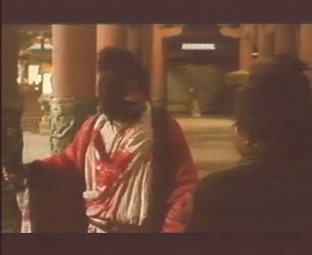
荆轲，粗犷豪迈，沉着勇敢，见义勇为，不畏强暴，不怕牺牲，千载以下，还令人感到凛然而有生气。行刺秦王虽然失败，但他那种刚毅不屈，慷慨赴难的精神，千秋万载令人感奋。

Slide 23
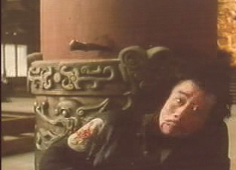
秦王，贪婪，专横，凶暴，但又外强中干。秦是崇尚暴力的国家，长平之战，坑赵降卒四十万人。秦王在东方诸国人民的眼中是一个极大的暴君。樊将军的“父母宗族，皆为戮没”，还以“金千斤，邑万家”悬赏捉拿樊於期。何等刻毒。一旦得樊於期首和燕督亢地图，立即“大喜”，多么贪婪。当荆轲逐时，秦王狼狈不堪，威严扫地。斩了荆轲，还“目眩良久”。

Slide 24

太子丹
不以燕国弱小无力抵御秦国的侵略而坐待灭亡，急起奋发，图谋保卫国家。孤注一掷，诚不得已也。但急于求成，“始速祸焉”。欲速则不达。
樊於期
身为秦将，但因得罪秦王，“父母宗族，皆为戮没”，逃亡燕国。他对秦国之恨，是刻骨铭心的。但是为了报仇，能不能献出自己的头，这确是一个考验。樊将军为解燕国之患，为报自己之仇，毅然决然自刎。不失为一个反抗强暴的英雄。

Slide 25
高渐离
是荆轲的朋友。易水送别时，他只是“击筑”。从他击筑的情调，可以看出他是相当激奋的。荆轲刺秦王失败，五年后，前二二二年，燕国为秦所灭。秦兼併天下之后，下令捉拿太子丹和荆轲的客人。高渐离逃到宋子（今河北赵县东北）给人家做傭工。一天听到堂上客人击筑，他在旁批评，主人命他击筑，才露出本相。秦始皇知道后，命人用马粪燻瞎他的眼睛，教他击筑给秦始皇听。高渐离把铅放在筑里，举筑击秦始皇，替燕国报仇，没有打中，被杀。这都反映了六国人民反抗强暴的要求。
秦武阳
“年十二杀人，人不敢与忤视”，但毕竟是个孩子，没有见过世面，所以“至陛下”，“色变振恐”。这是一个少年的性格特点。

Slide 26
艺术特点：
1.在剧烈的矛盾冲突中展开情节，突出人物性格。
2.成功运用了对比、衬托的艺术手法，刻画人物性格。
3.通过人物语言、动作、神态描写表现人物性格。

Slide 27


